Slide 1
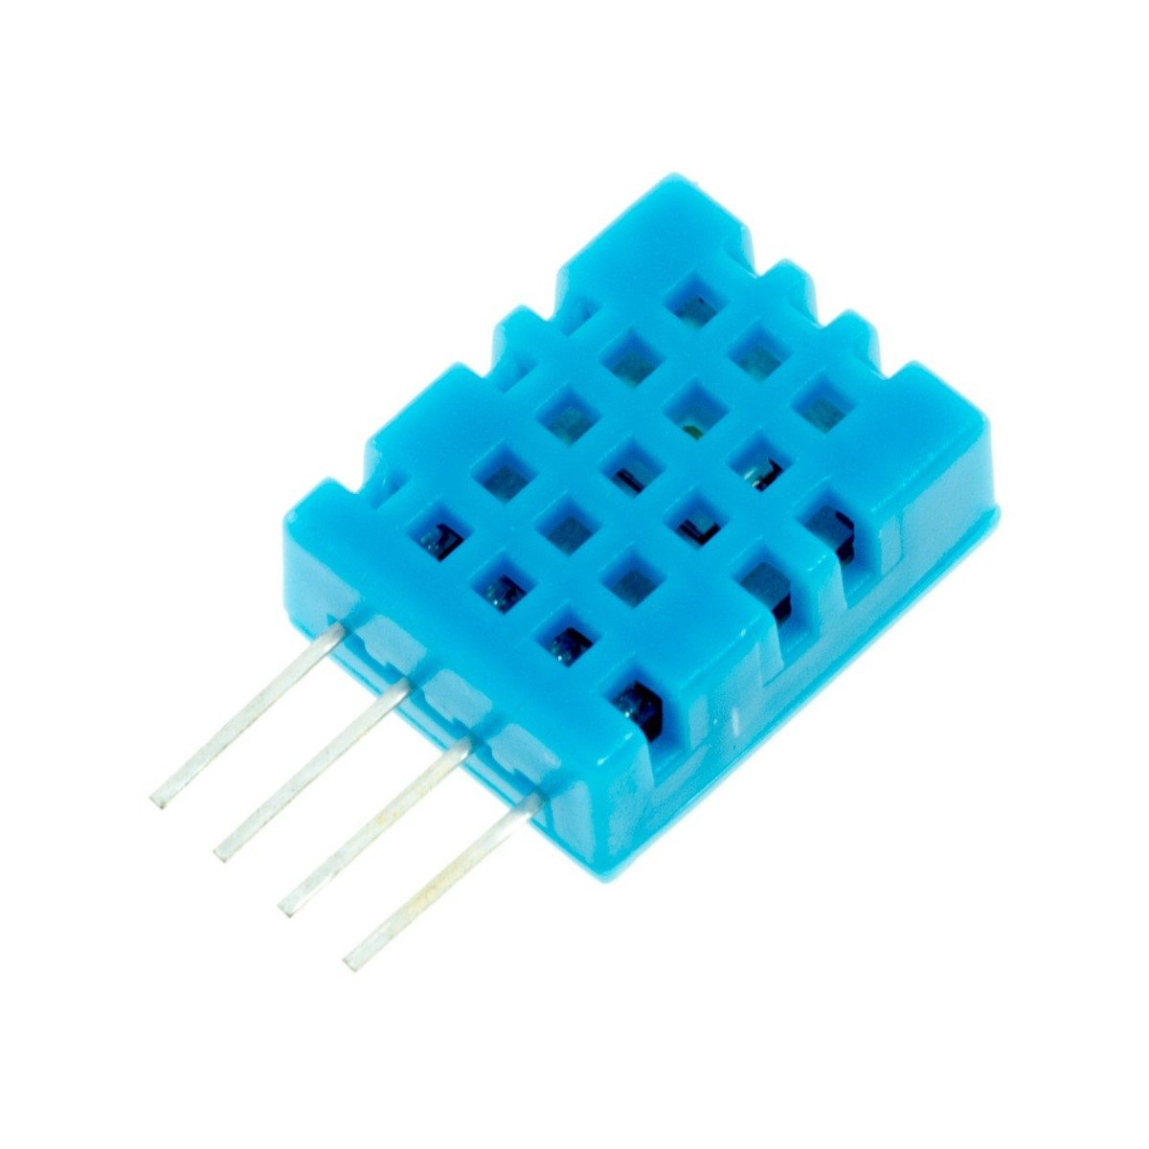
Sensor DHT11
Medición de temperatura: Puede medir la temperatura ambiente con una precisión de ±2°C en un rango de -20°C a 60°C.
Bajo consumo: Es eficiente en términos de consumo de energía, lo que lo hace adecuado para aplicaciones que requieren un funcionamiento prolongado con baterías.
Medición de humedad: También puede medir la humedad relativa del ambiente con una precisión de ±5% en un rango de 20% a 80% de humedad relativa.
Fácil integración: Debido a su encapsulado compacto y su interfaz digital simple, es fácil de integrar en proyectos electrónicos utilizando microcontroladores como Arduino, Raspberry Pi, entre otros

